Slide 1







CHÀO MỪNG CÁC EM HỌC SINH

Slide 2
LÀM QUEN VỚI BỘ DỤNG CỤ, THIẾT BỊ THỰC HÀNH MÔN KHOA HỌC TỰ NHIÊN 8
Bài mở đầu

Slide 3
MỤC TIÊU BÀI HỌC
• Nhận biết được một số dụng cụ và hoá chất sử dụng trong môn Khoa học tự nhiên 8.
• Nêu được quy tắc sử dụng hoá chất an toàn (chủ yếu là những hoá chất được dùng trong môn Khoa học tự nhiên 8).
• Nhận biết được các thiết bị điện trong môn Khoa học tự nhiên 8 và trình bày được cách sử dụng điện an toàn.

Slide 4
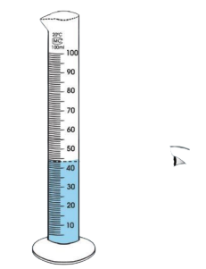
Mở đầu
Quan sát ống đong đựng dung dịch copper(II) sulfate (hình 1), ghi lại thể tích của dung dịch trong ống đong và báo cáo kết quả trước lớp.
Hình 1. Ống đong đựng dung dịch copper(II) sulfate

Slide 5
NỘI DUNG BÀI HỌC
I
II
III
MỘT SỐ DỤNG CỤ VÀ HOÁ CHẤT TRONG MÔN KHOA HỌC TỰ NHIÊN 8
QUY TẮC SỬ DỤNG HOÁ CHẤT AN TOÀN
THIẾT BỊ ĐIÊN

Slide 6
I
MỘT SỐ DỤNG CỤ VÀ HOÁ CHẤT TRONG MÔN KHOA HỌC TỰ NHIÊN 8

Slide 7

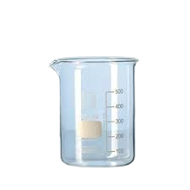
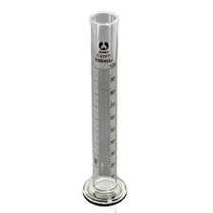
1. Một số dụng cụ thí nghiệm
Dụng cụ đo thể tích
- Có nhiều dụng cụ đo thể tích chất lỏng như: ống đong, cốc chia vạch,...

Slide 8
1. Một số dụng cụ thí nghiệm
Dụng cụ đo thể tích
Công dụng: Dùng để đo thể tích của chất lỏng
Cách sử dụng ống đong: Rót chất lỏng vào ống đong cho đến gần vạch thể tích cần lấy, sau đó dùng ống hút nhỏ giọt nhỏ thêm dần chất lỏng cho đến vạch cần đong.

Slide 9

1. Một số dụng cụ thí nghiệm
Lưu ý
- Đặt dụng cụ đo thẳng đứng.
- Đặt tầm mắt ngang bằng với phần đáy lõm dung dịch, đong đến vạch chỉ thị và đọc chỉ số.
Hình 2. Vị trí đặt mắt khi đọc chỉ số thể tích chất lỏng

Slide 10
1. Một số dụng cụ thí nghiệm
Dụng cụ đựng hóa chất
Công dụng: Để đựng hoá chất (dạng lỏng, rắn).
Cách sử dụng: Cho hoá chất vào lọ và đậy nút lại (có thể dùng nút nhám, nút cao su hoặc nút bậc cho phù hợp với từng loại hoá chất).

Slide 11

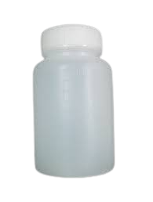
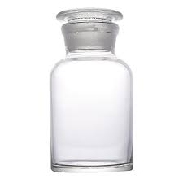
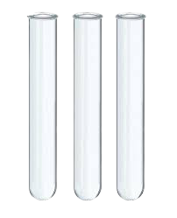
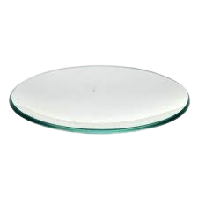
1. Một số dụng cụ thí nghiệm
Lưu ý
Sau khi lấy hoá chất xong cần phải đậy nút lọ lại ngay.
a) Lọ đựng hóa chất
b) Ồng nghiệm
c) Mặt kính đồng hồ
Hình 3. Một số dụng cụ hóa chất

Slide 12
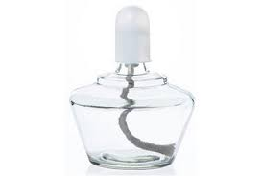
1. Một số dụng cụ thí nghiệm
Dụng cụ đun nóng
Đèn cồn dùng để đun nóng.
Cách sử dụng: Khi dùng, bỏ nắp đèn rồi châm lửa, sau khi dùng xong, đậy nắp lại để tắt đèn

Slide 13

1. Một số dụng cụ thí nghiệm
Lưu ý
Không được thổi để tắt đèn cồn

Slide 14
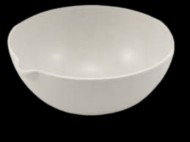
1. Một số dụng cụ thí nghiệm
Dụng cụ đun nóng
Bát sứ dùng để đựng khi trộn các hoá chất rắn với nhau, nung các chất ở nhiệt độ cao....
Cách sử dụng: Có thể đun bát sứ trên ngọn lửa hoặc đốt các chất trong bát sứ.

Slide 15
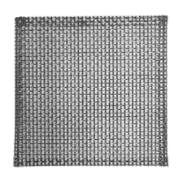
1. Một số dụng cụ thí nghiệm
Dụng cụ đun nóng
Lưới thép dùng để lót dưới đáy cốc khi đun nóng dung dịch dưới ngọn lửa đèn cồn, giúp nhiệt tỏa đều và không làm nứt cốc khi lửa tụ nhiệt tại một điểm.

Slide 16
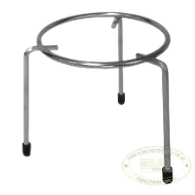
1. Một số dụng cụ thí nghiệm
Dụng cụ đun nóng
Kiềng đun dùng để đặt cố định dụng cụ (như cốc, bình tam giác,...) có chứa hoá chất cần đun nóng.
Cách sử dụng: Đặt lưới thép lên kiềng đun, đặt dụng cụ lên trên lưới thép, sau đó châm lửa đèn cồn rồi đặt vào giữa các chân kiềng.

Slide 17
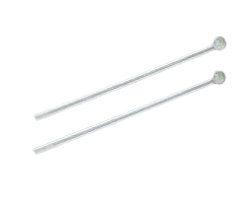
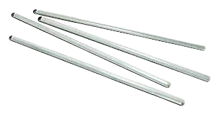
1. Một số dụng cụ thí nghiệm
Dụng cụ lấy hoá chất, khuấy và trộn hoá chất
Thìa thủy tinh dùng để lấy từng lượng nhỏ hoá chất rắn cho vào dụng cụ thí nghiệm.
Đũa thủy tinh dùng để khuấy khi hoà tan chất rắn hoặc pha trộn các dung dịch với nhau.

Slide 18
1. Một số dụng cụ thí nghiệm
Dụng cụ lấy hoá chất, khuấy và trộn hoá chất
Cách sử dụng: Khuấy nhẹ theo chiều kim đồng hồ, tránh va mạnh làm vỡ hoặc thủng ống nghiệm.

Slide 19
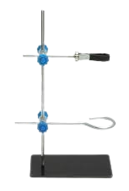
1. Một số dụng cụ thí nghiệm
Dụng cụ giữ cố định và để ống nghiệm
Bộ giá thí nghiệm dùng để cố định các loại ống nghiệm. Khi kẹp ống nghiệm, cần kẹp ở vị trí 1/3 ống nghiệm, tính từ miệng ống nghiệm xuống.

Slide 20
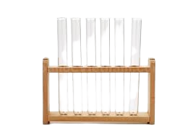
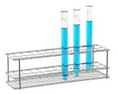
1. Một số dụng cụ thí nghiệm
Dụng cụ giữ cố định và để ống nghiệm
Giá để ống nghiệm dùng để đặt các ống nghiệm.

Slide 21
Hoạt động
Vì sao không nên kẹp ống nghiệm quá cao hoặc quá thấp?

Slide 22
Lời giải
Khi kẹp ống nghiệm, cần kẹp ở vị trí 1/3 ống nghiệm, tính từ miệng ống nghiệm xuống.
Không nên kẹp ống nghiệm quá cao để dễ dàng thao tác thí nghiệm; không nên kẹp ống nghiệm quá thấp tránh để tuột, rơi ống nghiệm, đặc biệt là ống nghiệm đã chứa hoá chất, gây nguy hiểm.

Slide 23
LUYỆN TẬP
Tìm dụng cụ cần thiết trong cột B phù hợp với mục đích sử dụng trong cột A
Cột A |  | Cột B
Mục đích sử dụng |  | Tên dụng cụ
a) Để kẹp ống nghiệm khi đun nóng |  | 1. Ống đong
b) Đế đặt các ống nghiệm |  | 2. Kẹp ống nghiệm
c) Để khuấy khi hoà tan chất rắn |  | 3. Lọ thuỷ tinh
d) Để đong một lượng chất lòng |  | 4. Giá để ống nghiệm
e) Để chứa hoá chất |  | 5. Thìa thuỷ tinh
g) Để lấy hoá chất (rắn) |  | 6. Đũa thuỷ tinh

Slide 24
Lời giải
a)- 2.
b)- 4.
c) -6.
d)- 1.
e) -3.
g) -5.

Slide 25
2. Một số hóa chất thí nghiệm
Một số hoá chất thường dùng
Hóa chất rắn
Kim loại như zinc (Zn), copper (Cu),...;
Phi kim như sulfur (S), carbon (C),...;
Muối như calcium carbonate(CaCO₃), sodium chloride (NaCl),...

Slide 26
2. Một số hóa chất thí nghiệm
Một số hoá chất thường dùng
Hóa chất lỏng
Dung dịch muối ăn (NaCl), nước oxi già (H₂O₂), dung dịch barium chloride (BaCl₂), dung dịch copper(II) sulfate (CuSO₄)...

Slide 27
2. Một số hóa chất thí nghiệm
Một số hoá chất thường dùng
Hóa chất nguy hiểm
Hydrochloric acid (HCl), sulfuric acid (H₂SO₄),...

Slide 28
2. Một số hóa chất thí nghiệm
Một số hoá chất thường dùng
Hóa chất dễ cháy, nổ
Cồn (C₂H₅OH), hydrogen (H₂),...

Slide 29
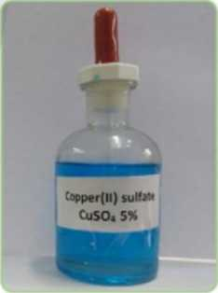
2. Một số hóa chất thí nghiệm
Lưu ý
Chỉ sử dụng các hoá chất trong phòng thí nghiệm có nhãn mác ghi đầy đủ: tên hoá chất, công thức hoá học,... (hình 8).
Hình 8. Lọ đựng dung dịch copper(II) sulfate

Slide 30
2. Một số hóa chất thí nghiệm
Thao tác lấy hoá chất
Chất rắn dạng bột
Dùng thìa xúc hoá chất để lấy hoá chất dạng bột.
Chất rắn dạng miếng
Dùng kẹp gắp hoá chất cho trượt nhẹ nhàng theo thành ống nghiệm.

Slide 31
2. Một số hóa chất thí nghiệm
Thao tác lấy hoá chất
Khi cho hoá chất lỏng vào ống nghiệm
Dùng ống hút nhỏ giọt.
Khi đun hoá chất cần phải hơ nóng đều ống nghiệm, sau đó mới đun trực tiếp tại nơi có hoá chất.

Slide 32
Hoạt động
Vì sao phải hơ nóng đều ống nghiệm?

Slide 33
Lời giải
Khi đun hoá chất cần phải hơ nóng đều ống nghiệm, sau đó mới đun trực tiếp tại nơi có hoá chất. Việc hơ nóng đều ống nghiệm giúp nhiệt toả đều, tránh làm nứt, vỡ ống nghiệm khi lửa tụ nhiệt tại một điểm.

Slide 34
2. Một số hóa chất thí nghiệm
Lưu ý
Khi đun chất lỏng cần để nghiêng ống nghiệm một góc khỏang 60° (so với phương nằm ngang), hướng miệng ống nghiệm về phía không có người.

Slide 35
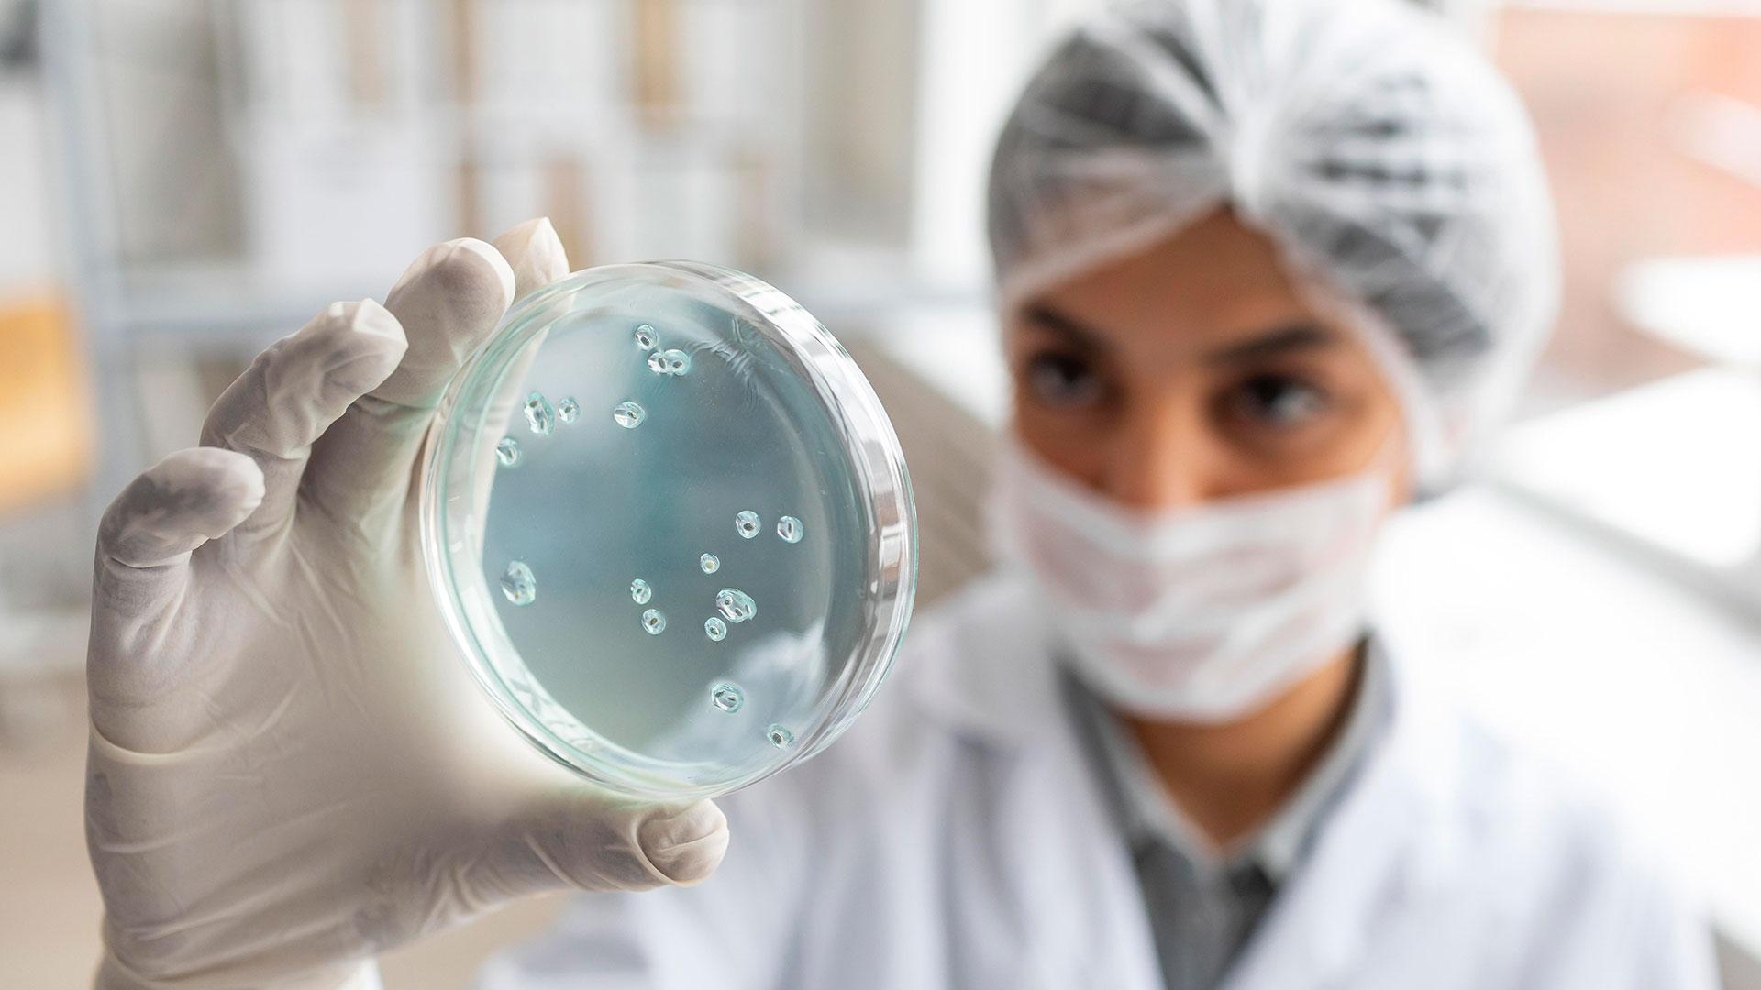

TÌM HIỂU THÊM
Nhãn hoá chất là bản viết, bản in, bản vẽ của chữ, hình vẽ, hình ảnh, dấu hiệu được in chìm, in nổi trực tiếp hoặc được dán, đính, gắn chắc chắn trên bao bì để thể hiện các thòng tin cần thiết và chủ yếu về hoá chất giúp người sử dụng biết và làm căn cứ để các cơ quan chức năng thực hiện kiểm tra, giám sát,...
Đọc nhãn mác được dán ở lọ hoá chất trong hình bên và cho biết trên đó ghi các thông tin gì.

Slide 36
QUY TẮC SỬ DỤNG HOÁ CHẤT AN TOÀN
II

Slide 37

Những việc cần làm
1
Đọc kĩ nhãn mác, không sử dụng hoá chất nếu không có nhãn mác, hoặc nhàn mác bị mờ.
2
Tuân thủ theo đúng quy định và hướng dẫn của thầy, cô giáo khi sử dụng hoá chất để tiến hành thí nghiệm.
3
Cần lưu ý khi sử dụng hoá chất nguy hiểm như sulfuric acid đặc,... và hoá chất dễ cháy như cồn,...

Slide 38
Những việc cần làm
4
Sau khi lấy hoá chất xong cần phải đậy kín các lọ đựng hoá chất.
5
Trong khi làm thí nghiệm, cần thông báo ngay cho thầy, cô giáo nếu gặp sự cố cháy, nổ, đổ hoá chất, vỡ dụng cụ thí nghiệm,...

Slide 39
Những việc KHÔNG được làm
1
Ngửi, nếm các hoá chất.
5
Chạy, nhảy, làm mất trật tự.
2
Tự tiện sử dụng hoá chất.
6
Nghiêng hai đèn cồn vào nhau để lấy lửa.
3
Tự ý mang hoá chất ra khỏi vị trí làm thí nghiệm.
7
Đổ hoá chất trực tiếp vào cống thoát nước hoặc đổ ra môi trường.
4
Ăn uống trong phòng thực hành.
8
Sử dụng tay tiếp xúc trực tiếp với hoá chất.

Slide 40
THIẾT BỊ ĐIỆN
III

Slide 41
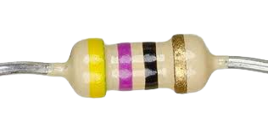
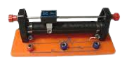
1. Một số thiết bị điện cơ bản trong môn KHTN 8
Điện trở và biến trở
Hình 9. Điện trở
Hình 10. Biến trở
Dùng trong các mạch điện để điều chỉnh dòng diện theo mục đích sử dụng.
Điện trở có trị số được biểu diễn bằng các vòng màu hoặc được ghi trên thân của chúng.

Slide 42

Hoạt động
Trong gia đình cũng có một số thiết bị điện cơ bản, kể tên những thiết bị đó?

Slide 43
Lời giải
- Điện trở, biến trở thường có trong các thiết bị sử dụng điện: quạt điện, bếp điện, ti vi, …
- Pin thường có trong các thiết bị điều khiển, đồ chơi trẻ em.
- Công tắc, cầu chì, aptômát thường mắc trong mạch điện để bảo vệ các thiết bị sử dụng điện.
- Ổ cắm điện, dây nối là các thiết bị điện hỗ trợ khi lắp mạch điện.

Slide 44
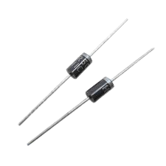
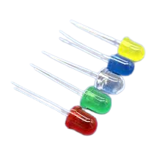
1. Một số thiết bị điện cơ bản trong môn KHTN 8
Điốt (diode) và điốt phát quang
Hình 11. Điốt
Hình 12. Điôt phát quang - Đèn Led
Là thiêt bị cho dòng điện đi qua theo một chiều.

Slide 45
Hoạt động
Ngoài đèn led xanh như ở hình 12, kể ra các điốt hay led khác mà em biết.

Slide 46
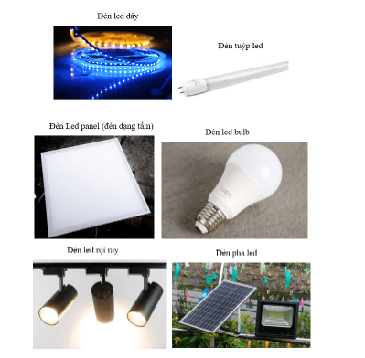
Lời giải

Slide 47
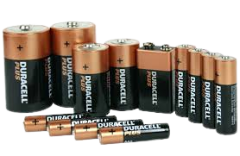
1. Một số thiết bị điện cơ bản trong môn KHTN 8
Pin
Là thiêt bị thiêt bị cung câp dòng điện cho các thiết bị khác.
Mỗi pin có một cực dương (+) và một cực âm (-).

Slide 48
Hoạt động
Kể và mô tả về một số loại pin mà em biết.

Slide 49
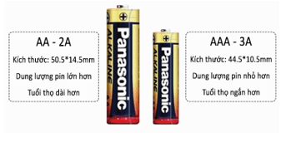
Lời giải
- Pin tiểu (Pin 2A/ pin con thỏ, pin 3A) thường dùng trong các thiết bị điện tử cẩm tay như đồng hồ treo tường, điều khiển, đồ chơi trẻ em, …

Slide 50
Lời giải
- Pin trung (pin C) có hình trụ tròn, có kích thước 50 × 26mm, có dung lượng trung bình là khoảng 6000mAh và được sử dụng linh hoạt trong các thiết bị thông dụng như mồi lửa bếp ga, đài cát – sét, …

Slide 51
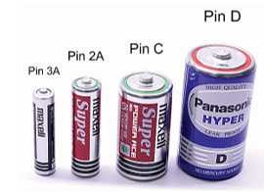
Lời giải
- Pin đại (pin D, pin LR20) là loại pin có dung lượng lớn nhất trong các loại pin hình trụ, với dung lượng tối đa lên tới 12.000 mAh, kích thước là 60 × 34 mm. Thường được sử dụng trong các mẫu đèn pin cỡ lớn.

Slide 52
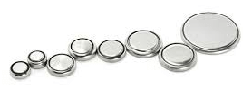
Lời giải
- Pin cúc áo (pin điện tử) là loại pin dẹt, có kích thước rất nhỏ với đường kính khoảng 20mm, chiều cao khoảng 2,9 mm đến 3,2 mm tùy thuộc vào kiểu máy và có dung lượng từ 110mAh đến 150mAh. Thường được dùng làm nguồn điện cho các thiết bị, đồ dùng, vật dụng nhỏ như đồng hồ, đồ chơi.

Slide 53
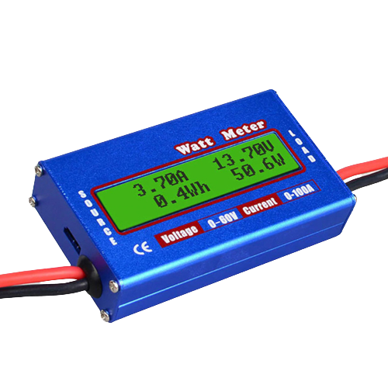
1. Một số thiết bị điện cơ bản trong môn KHTN 8
Oát kế
Là đồng hồ đo khả năng tiêu thụ năng lượng điện ở mạch điện.

Slide 54
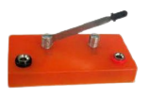
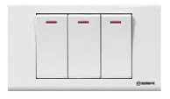
1. Một số thiết bị điện cơ bản trong môn KHTN 8
Công tắc
Dùng để đóng hay mở cho dòng điện đi qua.
Thường có dạng thanh gạt hoặc nút bấm.

Slide 55
Hoạt động
Cho biết ở nhà em dùng công tắc ở những vị trí nào, thiết bị nào?

Slide 56
Lời giải
- Công tắc dùng để bật, tắt các thiết bị và thường sử dụng trong các mạch điện chiếu sáng hoặc đi kèm với đồ dùng điện nên trong mạch điện công tắc thường lắp ở vị trí trên dây pha, nối tiếp với dây tải, sau cầu chì.
- Ở nhà em thường được lắp ở các vị trí như hai đầu cầu thang, nơi có bóng đèn điện, quạt điện, bếp điện.

Slide 57
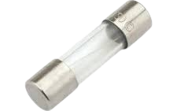
1. Một số thiết bị điện cơ bản trong môn KHTN 8
Cầu chì
Là thiết bị giữ an toàn mạch điện bằng cách tự ngắt dòng điện khi dòng điện qua nó lớn tới một giá trị nhất định.
Để đảm bảo an toàn cho người và mạch điện, ngoài cầu chì người ta còn sử dụng các thiết bị khác như relay, cầu dao tự động....

Slide 58
Hoạt động
Các cầu chì hoặc aptomat thường đặt ở đâu?

Slide 59
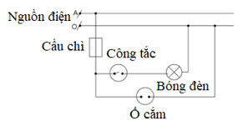
Lời giải
Cầu chì hoặc aptomat thường được mắc sau nguồn điện tổng và ở trước các thiết bị điện trong mạch điện.
Ví dụ như mạch điện sau:

Slide 60
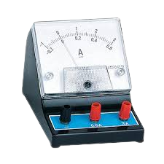
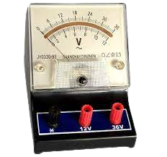
1. Một số thiết bị điện cơ bản trong môn KHTN 8
Một số đồng hồ đo điện cơ bản
Hình 18. Ampe kế
Hình 19. Vôn kế
Đồng hồ đo cơ bản là ampe kế (ammeter), trên mặt đồng hồ này có kí hiệu chữ A (hình 18)
Vôn kế (voltmeter) trên mặt đồng hồ có chữ V (hình 19)

Slide 61
1. Một số thiết bị điện cơ bản trong môn KHTN 8
Một số đồng hồ đo điện cơ bản
Hình 18. Ampe kế
Hình 19. Vôn kế
Mỗi đồng hồ đo điện có từ hai chốt cắm trở lên để nối với các dây dẫn điện khi thực hiện đo các đại lượng tương ứng.

Slide 62
Hoạt động
Nêu một số loại đồng hồ đo điện khác mà em biết. Những đồng hồ đó được dùng khi nào?

Slide 63
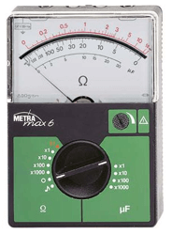
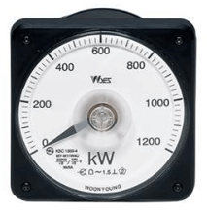
Lời giải
Một số loại đồng hồ đo điện mà em biết:
- Ôm kế được sử dụng để đo điện trở của mạch điện hay khối vật chất.
- Oát kế là dụng cụ đo công suất điện năng (hoặc tốc độ cung cấp năng lượng điện).

Slide 64
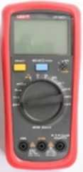

1. Một số thiết bị điện cơ bản trong môn KHTN 8
Một số đồng hồ đo điện cơ bản
Hiện nay, các đồng hồ đo này được thay thế bằng đồng hồ đo điện đa năng hiện số.
Bằng cách vặn núm chọn chế độ đo thích hợp, sẽ đo được nhiều đại lượng điện khác nhau và số liệu đo được hiển thị dưới dạng số.
Hình 20. Đồng hồ đo điện

Slide 65
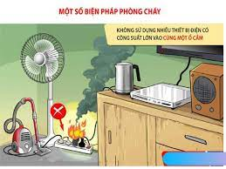
2. Một số lưu ý để sử dụng điện an toàn
Hiện nay, năng lượng điện được sử dụng rất phổ biến
Trong học tập và cuộc sống, khi sử dụng điện, cần đảm bảo các hoạt động được an toàn để tránh các tai nạn gây nguy hiểm cho người, gây hỏng thiết bị, gây cháy nổ.

Slide 66
2. Một số lưu ý để sử dụng điện an toàn
Một số lưu ý để sử dụng điện an toàn khi ở phòng thí nghiệm và trong cuộc sống như sau:
Tìm hiểu và thực hiện đúng các quy định trong nội quy, hướng dẫn an toàn điện tại phòng thí nghiệm hay tại những nơi có sử dụng điện.
Đọc kĩ hướng dẫn sử dụng, các quy định trên mỗi linh kiện, thiết bị điện.

Slide 67
2. Một số lưu ý để sử dụng điện an toàn
Một số lưu ý để sử dụng điện an toàn khi ở phòng thí nghiệm và trong cuộc sống như sau:
Thực hiện lắp ráp các thiết bị điện theo hướng dẫn khi đã ngắt dòng điện trong mạch.
Chỉ được tiến hành sau khi giáo viên hoặc người lớn đã kiểm tra và cho phép.

Slide 68
VẬN DỤNG
Chỉ ra những tình huống nguy hiểm có thể gặp phải trong khi tiến hành thí nghiệm với hoá chất hay với các thiết bị điện. Đề xuất cách xử lí an toàn cho mỗi tình huống đó.

Slide 69
Lời giải
- Những tình huống nguy hiểm có thể gặp phải trong khi tiến hành thí nghiệm với hoá chất và cách xử lí:
+ Nếu bị bỏng vì acid đặc, nhất là sulfuric acid đặc thì phải dội nước rửa ngay nhiều lần, nếu có vòi nước thì cho chảy mạnh vào vết bỏng 3 – 5 phút, sau đó rửa bằng dung dịch NaHCO3, không được rửa bằng xà phòng.
+ Bị bỏng vì kiềm đặc thì lúc đầu chữa như bị bỏng acid, sau đó rửa bằng dung dịch loãng acetic acid 5% hay giấm.
+ Khi bị ngộ độc bởi các khí độc, cần đình chỉ thí nghiệm, mở ngay cửa và cửa sổ, đưa ngay bệnh nhân ra ngoài chỗ thoáng gió, đưa các bình có chứa hoặc sinh ra khí độc vào tủ hốt hoặc đưa ra ngoài phòng…

Slide 70
Lời giải
- Một số tình huống nguy hiểm có thể gặp phải trong khi tiến hành thí nghiệm với các thiết bị điện và cách xử lí an toàn cho tình huống đó:
+ Thiết bị điện như bóng đèn có thể bị cháy do nguồn điện cung cấp quá lớn.
Xử lí tình huống: ngắt ngay nguồn điện cung cấp và lắp cầu chì trong mạch tránh cho thiết bị điện thí nghiệm sau bị cháy, cần đọc kĩ thông số thiết bị điện và sử dụng nguồn điện cung cấp hợp lí.
+ Mắc ampe kế không đúng cách gây hỏng thiết bị.
Xử lí tình huống: GV cần nhắc nhở kĩ lưỡng tới HS cách mắc ampe kế tránh mắc sai gây hỏng thiết bị, chập mạch điện.

Slide 71
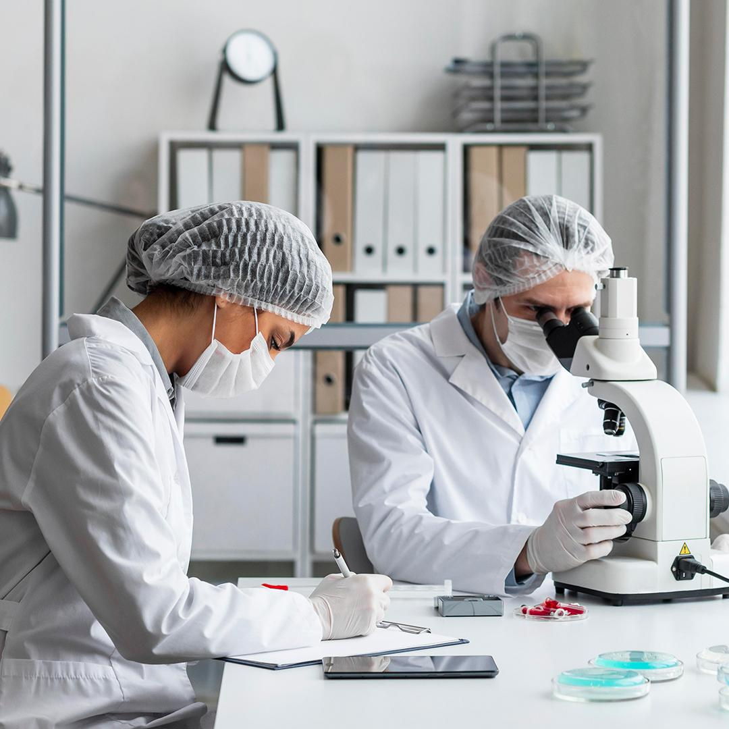
EM CÓ BIẾT
Cần làm gì khi bị cháy do hoá chất trong phòng thí nghiệm?
Ngắt toàn bộ hệ thống điện.
Căn cứ vào loại hoá chất có mặt chủ yếu trong phòng thí nghiệm mà sử dụng các phương tiện và chất chữa cháy phù hợp.

Slide 72
EM CÓ BIẾT
- Nước: Nước được sử dụng có hiệu quả khi dập đám cháy các vật rắn thông thường như gỗ, giấy, than, cao su, vải và một số chất lỏng hoà tan trong nước (acid hữu cơ, acetone, cồn,...). Không sử dụng nước khi dập đám cháy nơi có các thiết bị đang có điện hoặc nơi có các chất phản ứng mạnh với nước.

Slide 73
EM CÓ BIẾT
- Bình CO₂: CO₂ được nén áp suất cao (thường là 60 atm); CO₂ lòng bay hơi sẽ làm lạnh và bao phù vùng cháy bời dạng tuyết.
- Cát khô: Cát khô có thể được sử dụng để dập đám cháy chứa những lượng nhỏ chất lỏng, chất rắn khi không được dùng nước.

Slide 74
GHI NHỚ
Trong học tập môn Khoa học tự nhiên 8, nhiều dụng cụ, hoá chất và thiết bị được sử dụng như:
Dụng cụ: dụng cụ đo thể tích, khối lượng, nhiệt độ; dụng cụ chứa hoá chất; dụng cụ để đun nóng, lấy hoá chất, khuấy chất rắn trong dung dịch; dụng cụ để giữ cố định ống nghiệm và đặt ống nghiệm.
Hoá chất: hoá chất dạng rắn, lỏng, khí; hoá chất nguy hiểm; hoá chất dễ cháy, nổ.
Thiết bị điện: pin, điện tử, công tắc,...

Slide 75
GHI NHỚ
Quy tắc sử dụng hoá chất an toàn:
Đảm bảo các hoá chất phải có nhãn mác rõ ràng, đầy đủ thông tin: tên, công thức hoá học,...
Thao tác thí nghiệm đúng và thực hiện nghiêm túc các quy tắc sử dụng hoá chất an toàn.

Slide 76
GHI NHỚ
Cách sử dụng điện an toàn:
Thực hiện đúng các nội quy hay hướng dẫn an toàn điện.
Đảm bảo các yêu cầu được quy định trên mỗi thiết bị điện.
Chỉ được tiến hành thí nghiệm khi giáo viên hay người lớn kiểm tra và cho phép.

Slide 77
DẶN DÒ
■ Xem và chuẩn bị bài mới “Bài 1: Biến đổi vật lí và biến đổi hóa học”

Slide 78
Thanks you!

